Slide 1
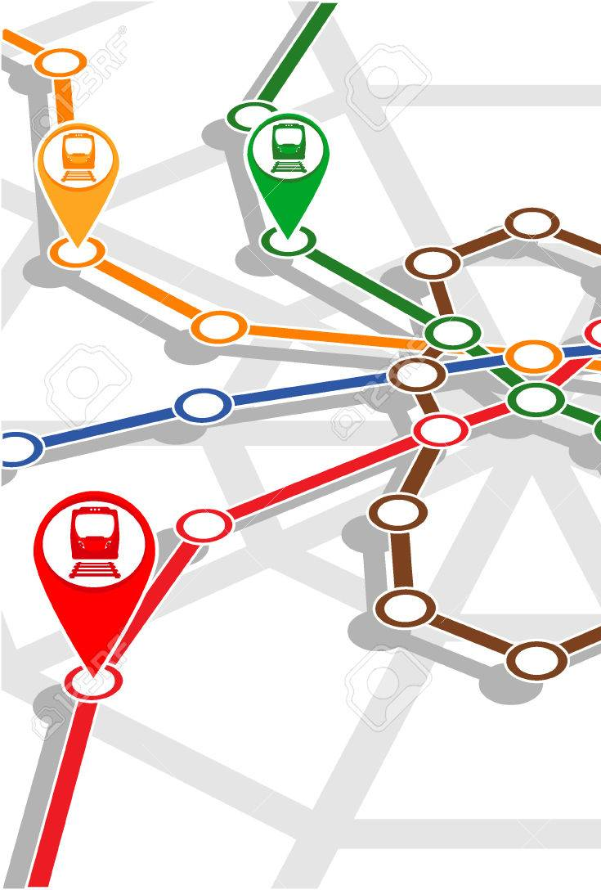
MEJORA DE LA RED DE TRANSPORTE PUBLICO DE LA ZONA METROPOLITANA DE GUADALAJARA EN COLABORACIÓN CON EL INSTITUTO DE PLANEACIÓN Y GESTIÓN DEL DESARROLLO
4J07 MODELOS DE PREDICCIÓN EN EMPRESAS Y GOBIERNO MEDIANTE APRENDIZAJE ESTADÍSTICO

Slide 2

Identificación y diagnostico

Slide 3
Crecimiento
Según el censo de 2020:
Tasa de crecimiento media anual de 1.5%
746mil nuevas personas entre 2010 y 2020
2000 habitantes por km²

Slide 4
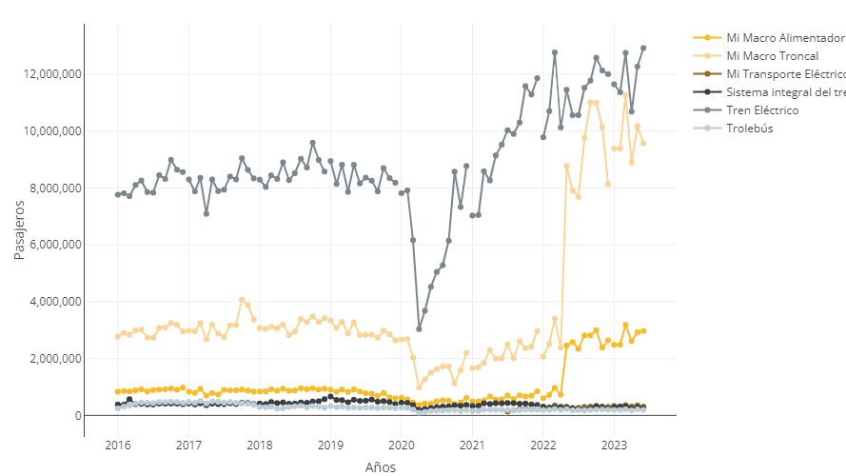
Transporte Publico

Slide 5
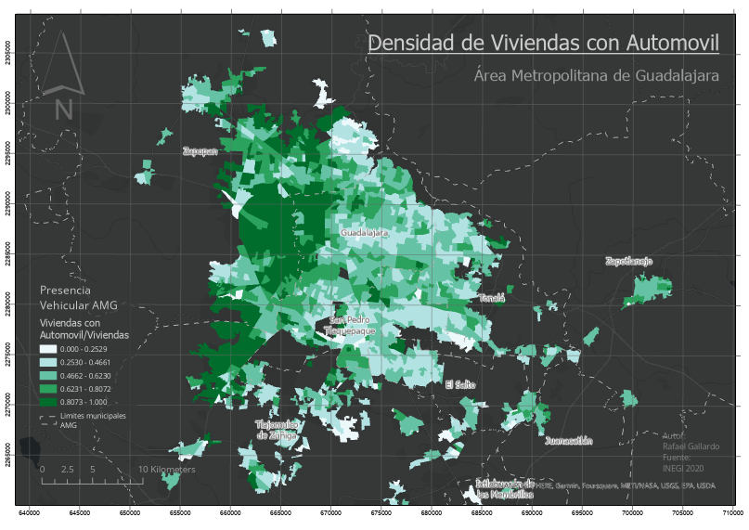
Viviendas con Automovil

Slide 6

Situación Actual
Tiempo promedio de traslado: 1.6 horas
Jalisco como vamos vincula los tiempos de traslado al bienestar de las personas
Sistemas insuficientes de transporte masivo y alternativo

Slide 7

Establecimiento de objetivos, metas y KPIs

Slide 8
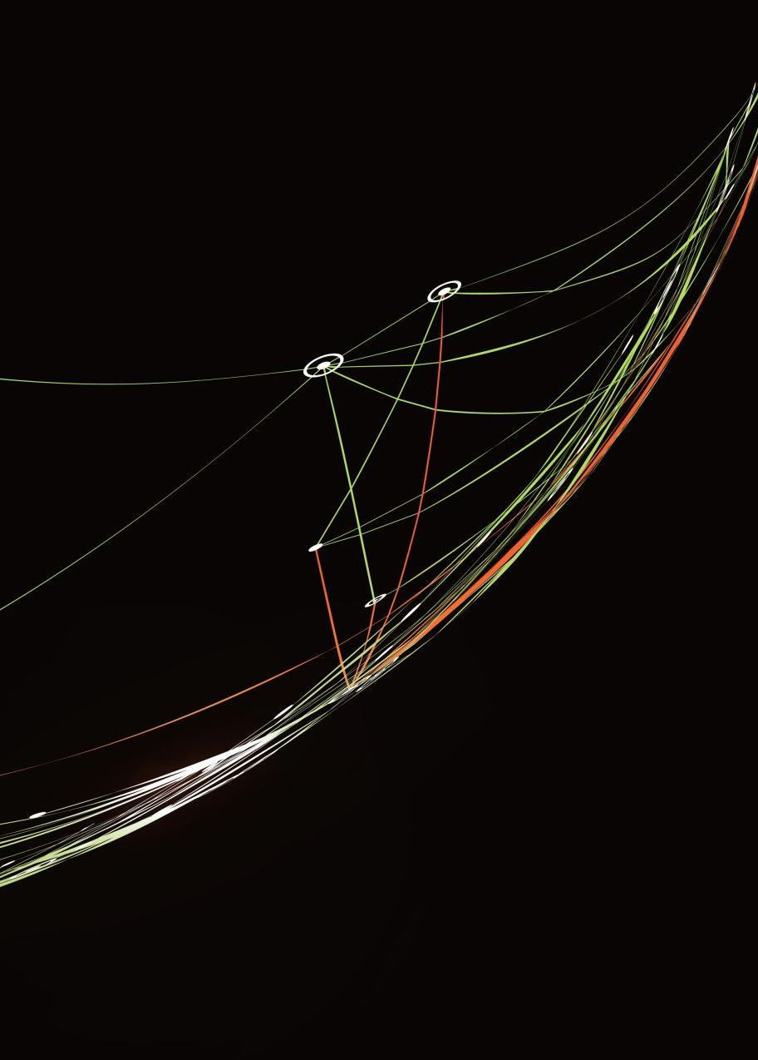
Objetivos
GENERAL: Proporcionar información de valor necesario para el incremento en la competitividad de la red de transporte público para generar una distribución modal más sostenible que impacte en la mejorar de la calidad de vida de los habitantes del AMG.
ESPECIFICO: Desarrollar una serie de algoritmos basados en Machine Learning dedicados a la optimización de la red de transporte público en el AMG. Esto con la finalidad de mejorar las condiciones de movilidad para los 5 millones de habitantes del AMG.

Slide 9

Competitividad del TP
Mejores tiempos de traslado
Eficiencia en el despliegue de recursos económicos e infraestructura
Minimo impacto ambiental
Una red accesible, segura y cómoda

Slide 10

Metas
Identificación de fuentes de datos
Creación de una herramienta de concentración de datos
Desarrollo de 5 modelos:
Generación de Viajes
Distribución de Viajes
Clasificación de Modalidad
Asignación Vial
Aprendizaje por Reforzamiento

Slide 11

Soluciones propuestas y viabilidad

Slide 12

Pequeños cambios a las rutas
Análisis de Redes
Aproximación mediante Machine Learning

Slide 13

Desarrollo

Slide 14
Ingestión de Datos
Se identificaron diversas fuentes de datos
INEGI
Censo
DENUE
IMEPLAN
Zonificación
Origen-Destino
MiBici
GTFS

Slide 15
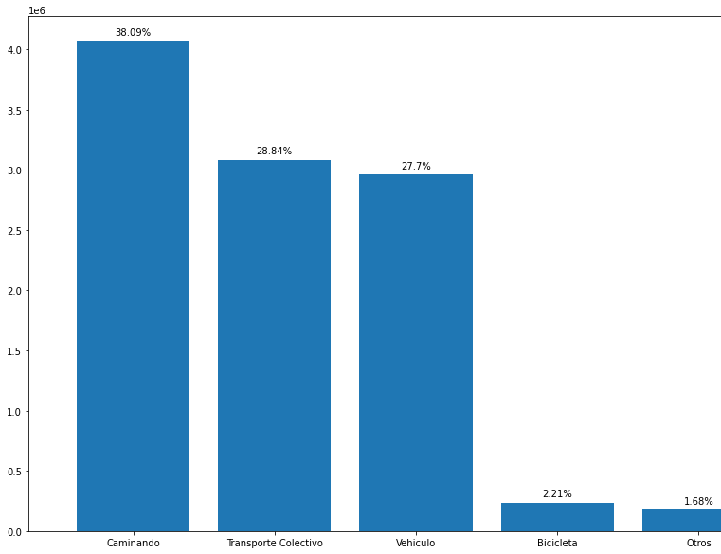
Análisis Exploratorio
Error en los datos caminando

Slide 16
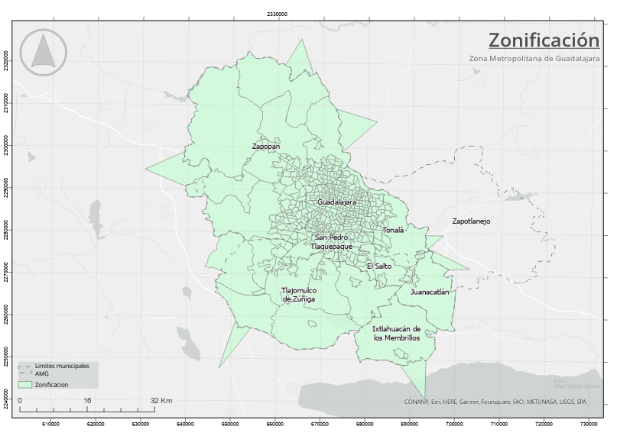

Slide 17
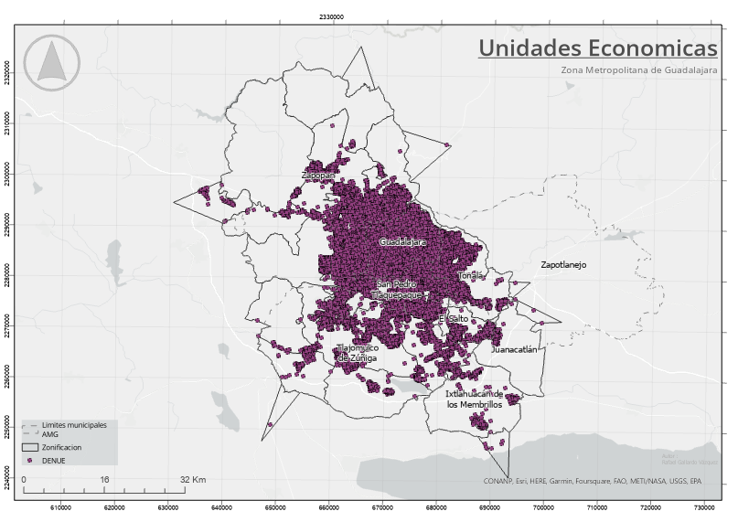

Slide 18
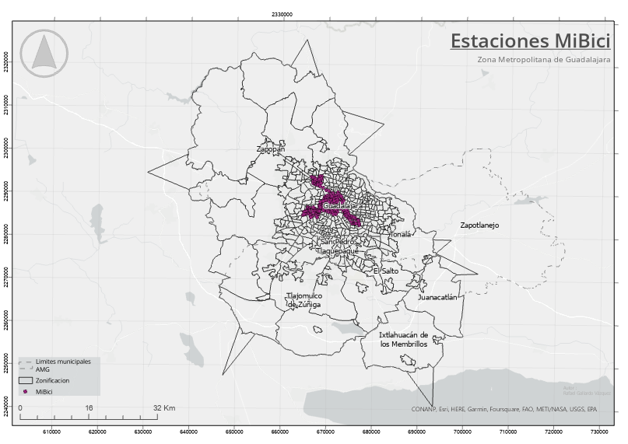

Slide 19
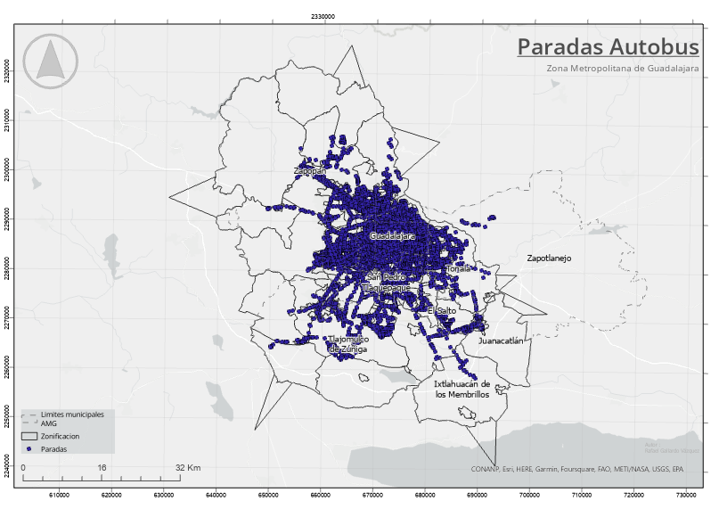

Slide 20
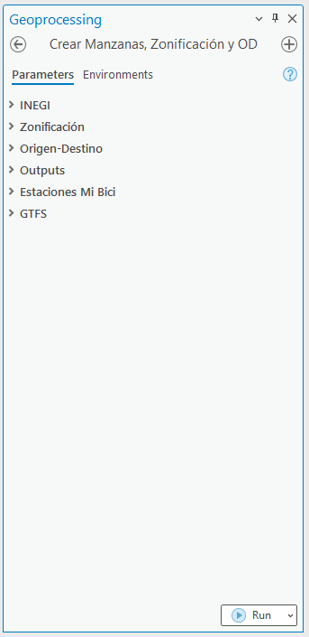
Preparación de los Datos
Unión de todas las capas en un solo registro georreferenciado

Slide 21
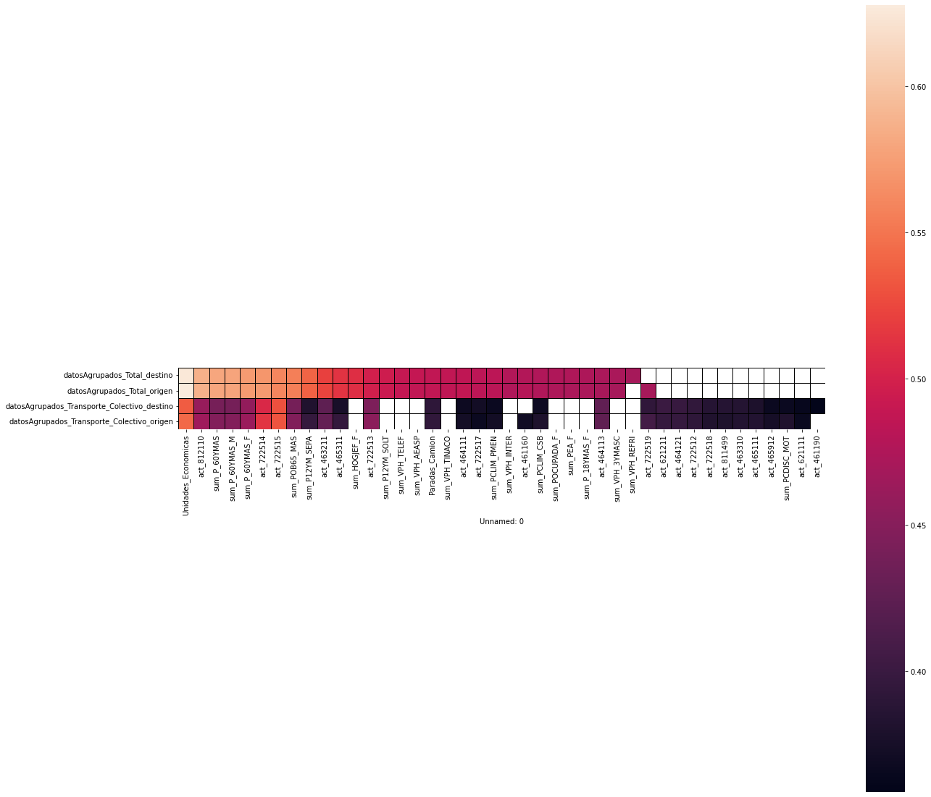
Selección e Ingeniería de Características
Partimos de la correlación para seleccionar ´las variables más influyentes

Slide 22
Primer Modelo
Población Total
Actividades Económicas:
722515: Cafeterías, fuentes de sodas, neverías, refresquerías y similares
722514: Restaurantes con servicio de preparación de tacos y tortas
812110: Salones, clínicas de belleza y peluquerias
Unidades Económicas
Paradas de Camión
Densidad de Viviendas con Automóvil

Slide 23
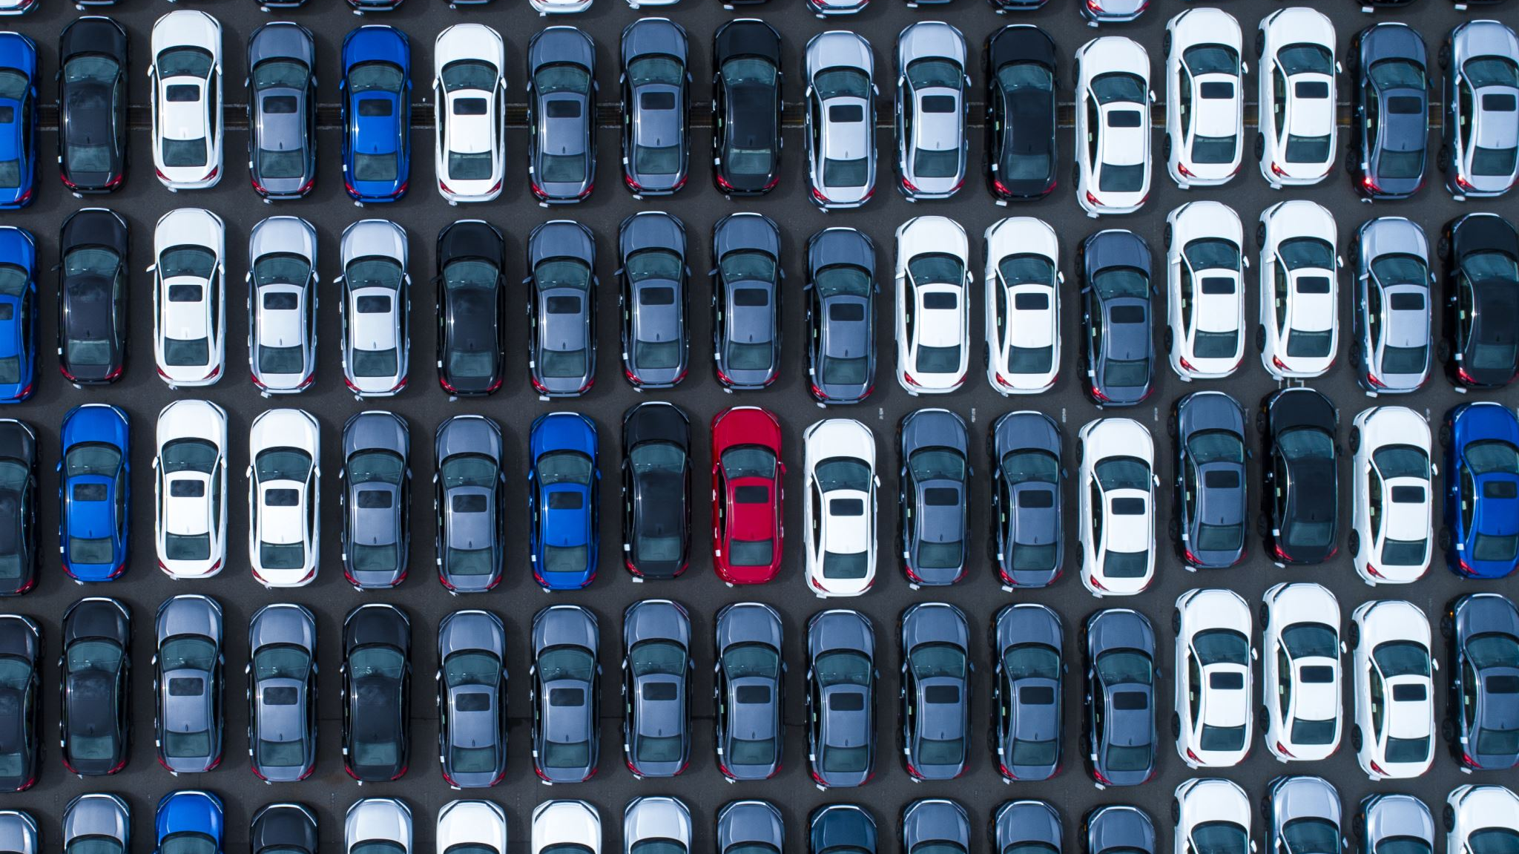
Segundo Modelo
Todos los datos unidos
Tiempo de traslado entre zonas
Caminando
Automóvil

Slide 24

Selección de Modelos

Slide 25
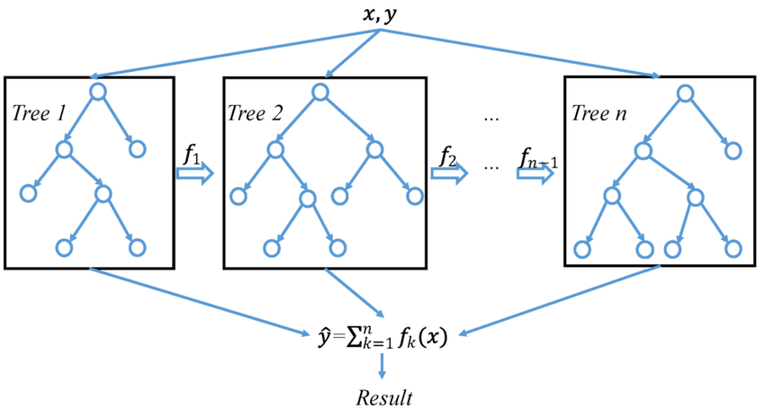
Primer Modelo
Se hizo un modelo para los datos de viajes originados, y uno para viajes atraídos

Slide 26
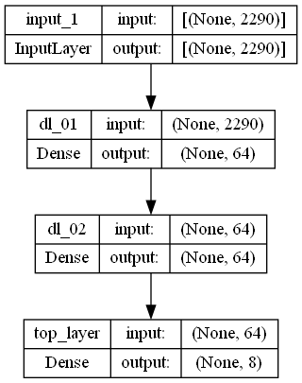
Segundo Modelo
En el caso del segundo modelo se realizó una Red Neuronal de 2 capas intermedias

Slide 27
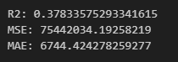
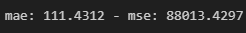
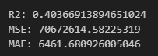
Entrenamiento, Evaluación y Afinamiento del Modelo
Primer Modelo
Segundo Modelo

Slide 28
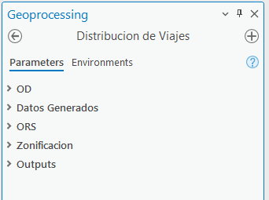
Despliegue del Modelo
Herramienta en ArcGisPro
Genera dos reportes hechos con kepler

Slide 29
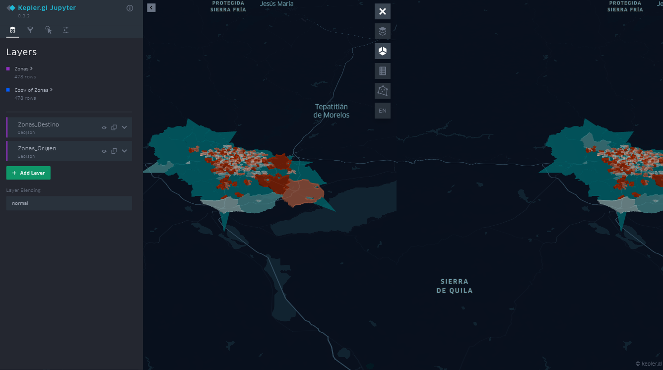

Slide 30
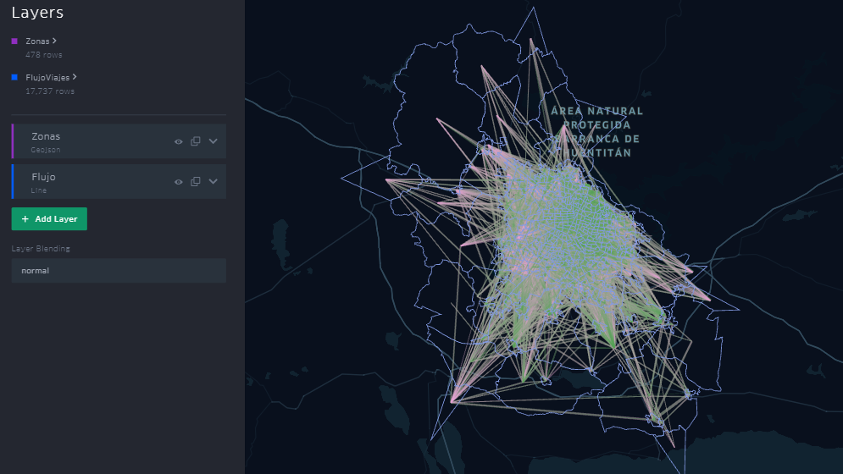

Slide 31

Conclusiones y Discusiones

Slide 32
Alcance del proyecto
Solo se llegó al 3er Modelo
Hicieron falta los datos de la encuesta más reciente de OD
Para la cantidad de datos que se tienen, son modelos decentes

Slide 33

Temas Éticos
Casi se comete el error de incluir los códigos de zona
No se usa ninguna variable protegida, por lo que el modelo no debería tener sesgos, sin embargo, sería prudente comprobarlo

